Slide 1
Sprint 2
Naam spel: Chaps

Slide 2

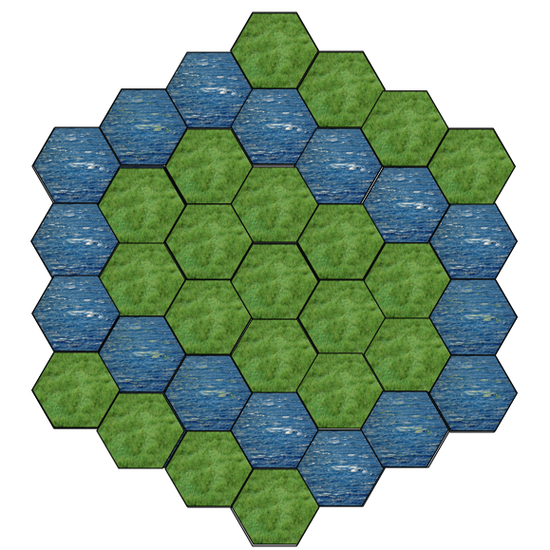
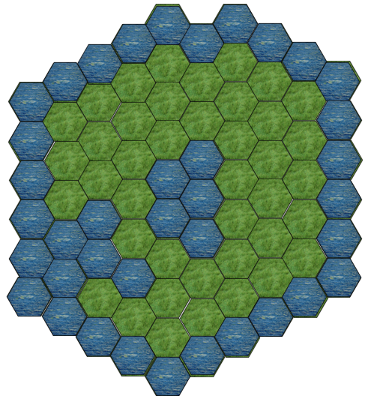
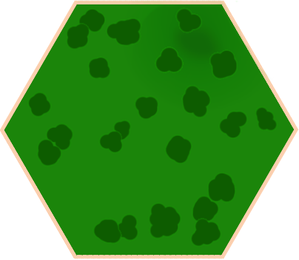
Prototype bord en ontwerp

Slide 3












Ontwerp om beurten bij te houden

Slide 4
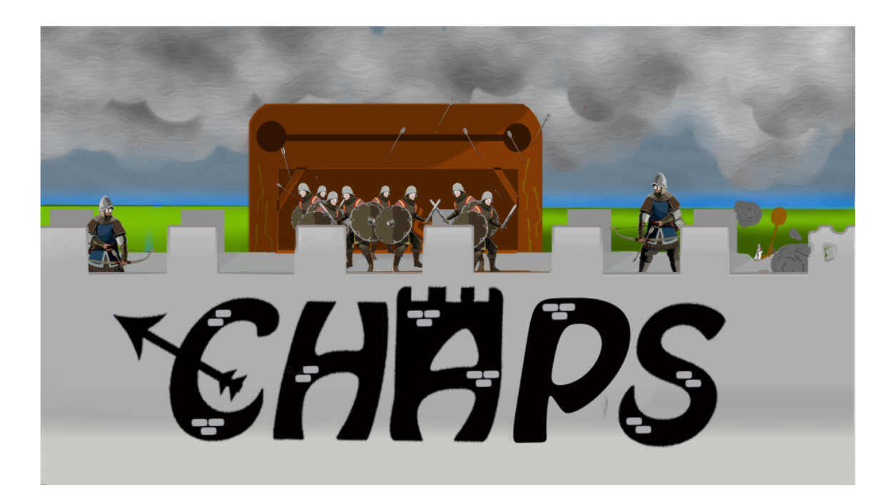
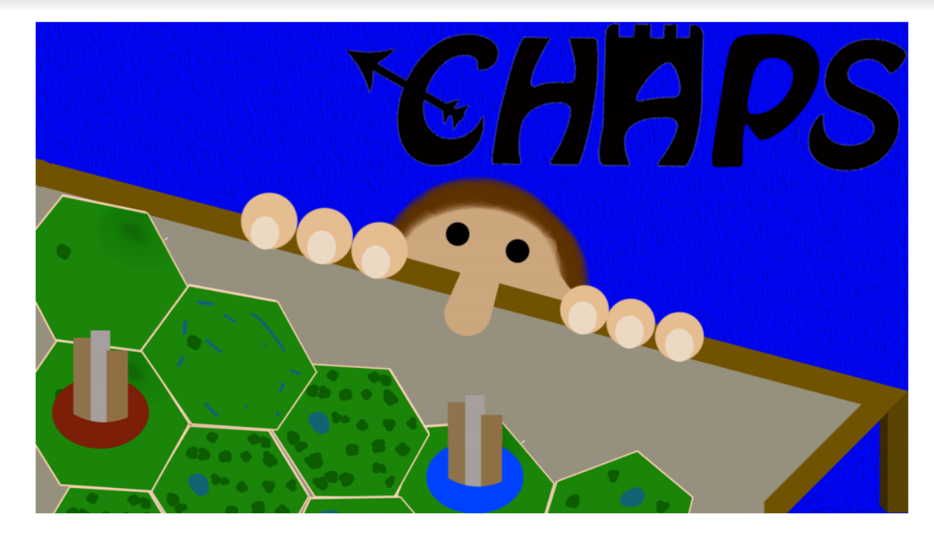

Ontwerp doos

Slide 5
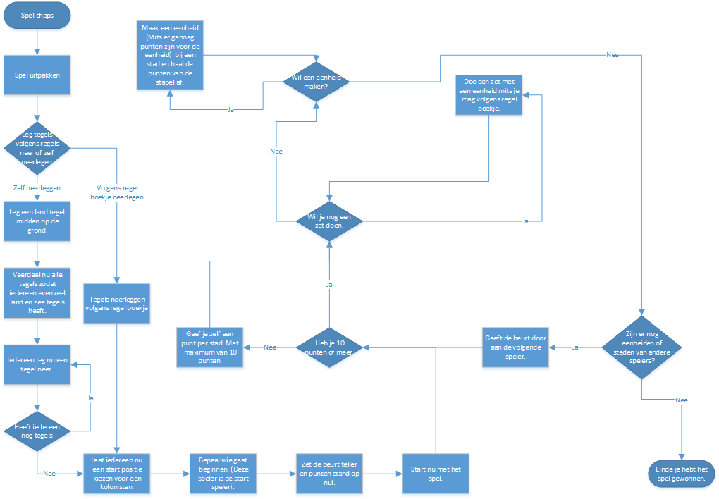
flowchart

